Slide 1

LUYỆN TỪ VÀ CÂU LỚP 3

Slide 2
Kiểm tra bài cũ
1) Tìm tên các sự vật được so sánh với nhau trong câu sau: Cầu Thê Húc màu son, cong cong như con tôm, dẫn vào đền Ngọc Sơn.

Slide 3
Kiểm tra bài cũ
tiếng sáo,
những hạt ngọc
2) Chọn các từ ngữ: điền vào chỗ trống để tạo hình ảnh so sánh: - Tiếng gió rừng vi vu như ……………. - Sương sớm long lanh tựa ……………

Slide 4
Luyện từ và câu
So sánh. Dấu chấm
Bài 1: Đọc đoạn thơ sau và trả lời câu hỏi:
Đã có ai lắng nghe
Tiếng mưa trong rừng cọ
Như tiếng thác dội về
Như ào ào trận gió.
Nguyễn Viết Bình
a./ Tiếng mưa trong rừng cọ được so sánh với những âm thanh nào?
b./ Qua sự so sánh trên, em hình dung tiếng mưa trong rừng cọ ra sao?

Slide 5
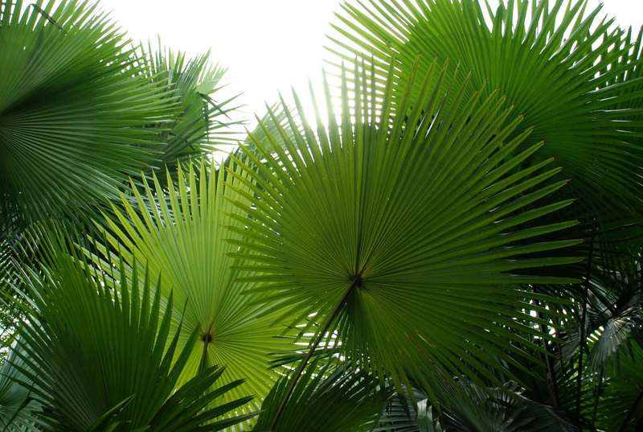
Luyện từ và câu
So sánh. Dấu chấm

Slide 6
Bài 2: Hãy tìm những âm thanh được so sánh với nhau trong mỗi câu thơ, câu văn dưới đây:
Côn Sơn suối chảy rì rầm
Ta nghe như tiếng đàn cầm bên tai.
Nguyễn Trãi
b) Tiếng suối trong như tiếng hát xa,
Trăng lồng cổ thụ bóng lồng hoa.
Hồ Chí Minh
c) Mỗi lúc, tôi càng nghe rõ tiếng chim kêu náo động như tiếng xóc những rổ tiền đồng. Chim đậu chen nhau trắng xoá trên những đầu cây mắm, cây chà là, cây vẹt rụng trụi gần hết lá.
Đoàn Giỏi

Slide 7
Luyện từ và câu
So sánh. Dấu chấm
Bài 2: Hãy tìm những âm thanh được so sánh với nhau trong mỗi câu thơ, câu văn dưới đây:
Âm thanh 1 | Từ so sánh | Âm thanh 2
a) Tiếng suối
như
tiếng đàn cầm
b) Tiếng suối
như
tiếng hát xa
c) Tiếng chim
như
tiếng xóc những rổ tiền đồng

Slide 8
Luyện từ và câu
So sánh. Dấu chấm
Bài 2: Những âm thanh được so sánh với nhau trong mỗi câu thơ, câu văn :
Âm thanh (tiếng suối) - Âm thanh (tiếng đàn)
Âm thanh (tiếng suối) - Âm thanh (tiếng hát xa)
c) Âm thanh (tiếng chim) - Âm thanh (tiếng xóc những rổ tiền đồng)
So sánh âm thanh với âm thanh
So sánh ngang bằng

Slide 9
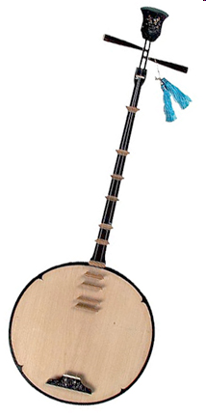

Luyện từ và câu
So sánh. Dấu chấm
Bài 2: Hãy tìm những âm thanh được so sánh với nhau trong mỗi câu thơ, câu văn dưới đây:
Côn Sơn suối chảy rì rầm
Ta nghe như tiếng đàn cầm bên tai
Nguyễn Trãi

Slide 10
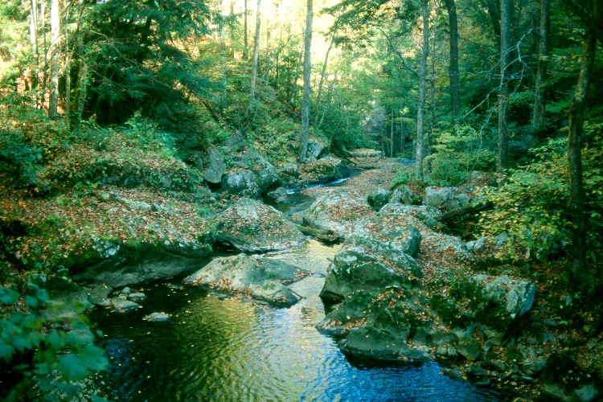
Luyện từ và câu
So sánh. Dấu chấm
Bài 2: Hãy tìm những âm thanh được so sánh với nhau trong mỗi câu thơ, câu văn dưới đây:
b/ Tiếng suối trong như tiếng hát xa,
Trăng lồng cổ thụ bóng lồng hoa.
Hồ Chí Minh

Slide 11
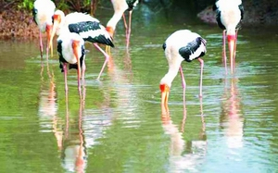

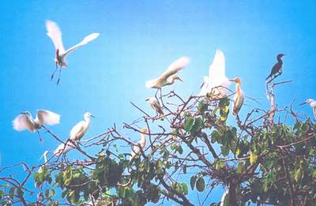
Luyện từ và câu
So sánh. Dấu chấm
Bài 2: Hãy tìm những âm thanh được so sánh với nhau trong mỗi câu thơ, câu văn dưới đây:
c /Mỗi lúc, tôi càng nghe rõ tiếng chim kêu náo động như tiếng xóc những rổ tiền đồng. Chim đậu chen nhau trắng xoá trên những đầu cây mắm, cây chà là, cây vẹt rụng trụi gần hết lá. Đoàn Giỏi

Slide 13
Luyện từ và câu
So sánh. Dấu chấm
Bài 3: Ngắt đoạn dưới đây thành 5 câu và chép lại cho đúng chính tả:
Trên nương, mỗi người một việc người lớn thì đánh trâu ra cày các bà mẹ cúi lom khom tra ngô các cụ già nhặt cỏ, đốt lá mấy chú bé đi bắc bếp thổi cơm.
Theo Tô Hoài

Slide 14
Luyện từ và câu
So sánh. Dấu chấm
Bài 3: Ngắt đoạn dưới đây thành 5 câu và chép lại cho đúng chính tả:
Trên nương, mỗi người một việc gười lớn thì đánh trâu ra cày ác bà mẹ cúi lom khom tra ngô ác cụ già nhặt cỏ, đốt lá ấy chú bé đi bắc bếp thổi cơm.
Theo Tô Hoài
Bài 3: Ngắt đoạn dưới đây thành 5 câu và chép lại cho đúng chính tả:
Trên nương, mỗi người một việc gười lớn thì đánh trâu ra cày ác bà mẹ cúi lom khom tra ngô ác cụ già nhặt cỏ, đốt lá ấy chú bé đi bắc bếp thổi cơm.
Theo Tô Hoài
.
n
N
.
C
c
.
c
C
.
m
M

Slide 15
Củng cố:
Tìm từ thích hợp điền vào chỗ chấm
Tiếng vịt ăn ở mảnh ruộng mới gặt xong nghe rào rào như ..............
( tiếng mưa rơi, tiếng thác chảy, tiếng sấm )
tiếng mưa rơi.

Slide 16
Dặn dò:
Về nhà các em tập đặt những câu văn có sử dụng hình ảnh
so sánh như cách so sánh các em đã học ngày hôm nay.
Gìơ sau cả lớp mình cùng thi đua xem ai có nhiều câu
hay hơn nhé!

Slide 17

Chúc các em chăm ngoan, học giỏi

